Slide 1


Coupling & Cohesion
Dva najbitnija koncepta u programiranju, ikad
Darko Špoljarić
Agency04
Notes:
If you need change photo in 04 - send e-mail to grgo.maric@ag04.com

Slide 2


“A degree of interdependence between software modules”
Wikipedia

Slide 3
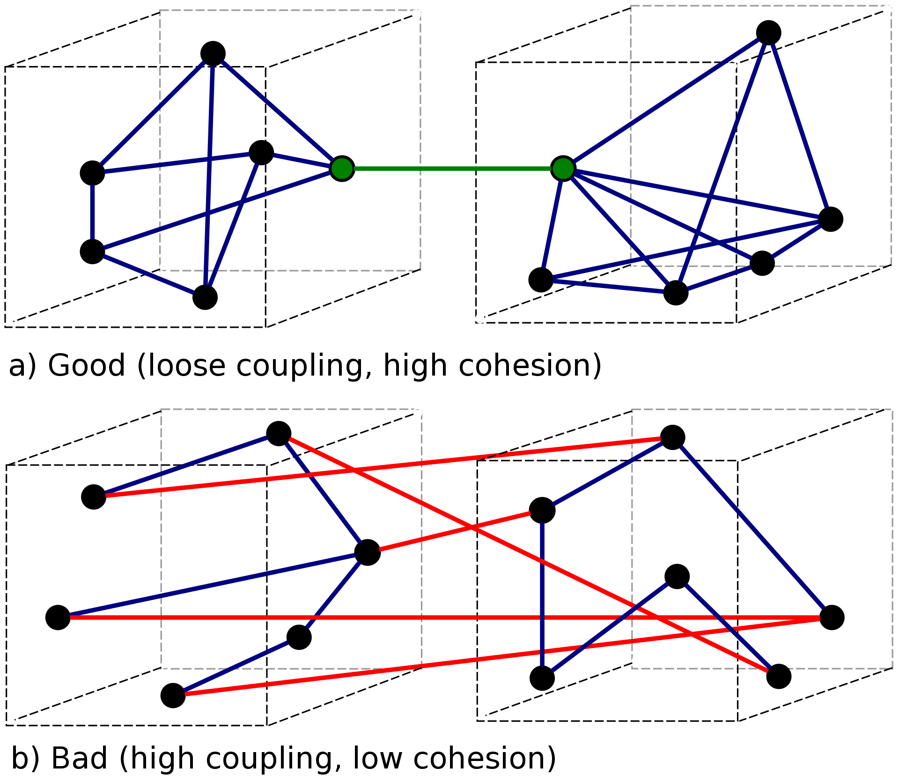
Good. Loose coupling,
high cohesion.
Bad. High coupling,
low cohesion.
Coupling & Cohesion

Slide 4

Vrste couplinga
Poziv metode
Globalna varijabla
Lokalna varijabla
Statički import
Dependency (pom.xml, gradle.build, package.json …)
Library, framework
  Vezanost za točno određeni framework.
  Vezanost za design pattern.
  Vezanost za specifikaciju.
Notes:
How to add a photo? Just click on the photo (grey area) and then “zamjena slike” - you can here add your photo.

Slide 5

Vrebajući coupling
Tranzitivni dependency
Gradle implementation vs api
Polimorfizam.
Potencijal za korištenje protected metoda i fieldova.
Base klasa ima moć prisiliti naslijeđenu klasu da se mijenja.
“Prefer composition over inheritance”.
Base klasa ima svoje importe i svoj level couplings s ostatkom sustava.
A
B
C
Notes:
How to add a photo? Just click on the photo (grey area) and then “zamjena slike” - you can here add your photo.

Slide 6

Jedva vidljivi ili nevidljivi coupling
public class SomeObj {
private String init;
private int length;
public SomeObj() {
init();
initialize();
}
private void initialize() {
init = "nesto";
}
private void init() {
length = init.length();
}
}
Notes:
How to add a photo? Just click on the photo (grey area) and then “zamjena slike” - you can here add your photo.

Slide 7

Testovi
Mockiranje je code smell.
Pomaže da se vežete za unutarnju strukturu koda.
Najmanji nivo couplinga između testa
i implementacije koji se da ostvariti
je kad test poziva javni API.
Npr. u Spring Boot svijetu to su integracijski testovi @SpringBootTest + @TestRestTemplate
Drugi najmanji je coupling za domenu.
Pitajte domenskog stručnjaka što testirati.
Izdvojite poslovna pravila u zasebne klase i testirajte njih.
Struktura koda se mijenja češće od domene
Notes:
How to add a photo? Just click on the photo (grey area) and then “zamjena slike” - you can here add your photo.

Slide 8
“Does Test-Driven Development Really Improve Software Design Quality?”
Our results indicate that test-first programmers are more likely to write software in more and smaller units that are less complex and more highly tested. We weren't able to confirm claims that TDD improves cohesion while lowering coupling
https://ieeexplore.ieee.org/document/4455636

Slide 9
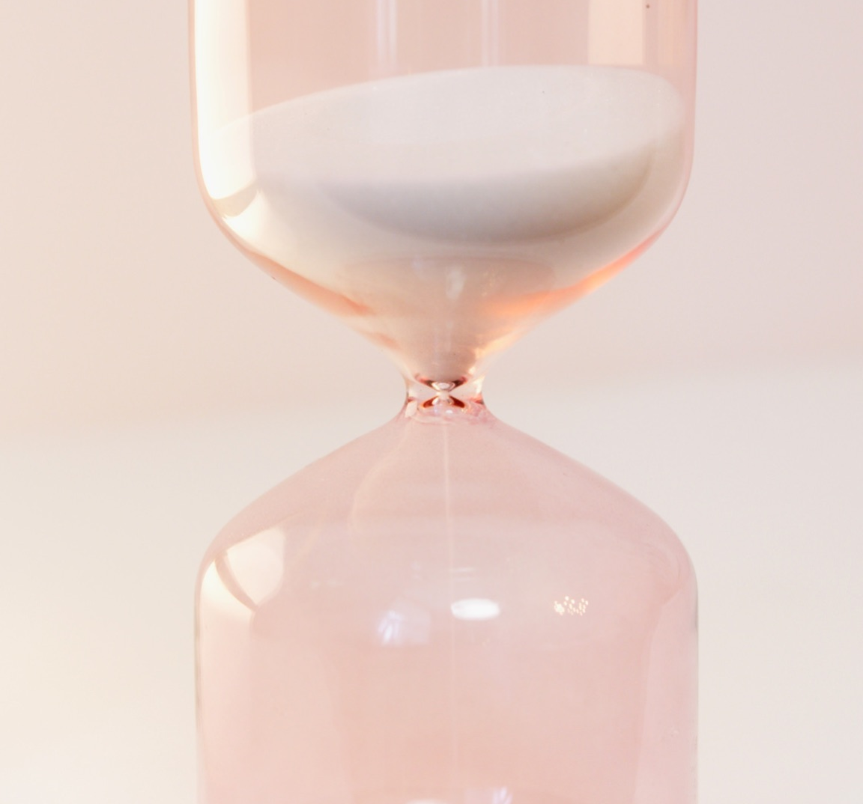
Coupling, like 💩 - happens
Što sustav postaje kompleksniji javlja se sve veća potreba za decouplingom, a posebno eliminacijom accidental couplinga.
2 su vrste:
Essential
Accidental
Notes:
How to add a photo? Just click on the photo (grey area) and then “zamjena slike” - you can here add your photo.

Slide 10
“In computer programming, cohesion refers to the degree to which the elements inside a module belong together.[1] In one sense, it is a measure of the strength of relationship between the methods and data of a class and some unifying purpose or concept served by that class. In another sense, it is a measure of the strength of relationship between the class's methods and data themselves. “
Wikipedia

Slide 11

Kohezija
“Stvari koje su bliske trebaju fizički biti blizu.”
Odgovara na pitanja:
Gdje staviti metodu?
Gdje staviti klasu?
Gdje napraviti paket?
Gdje smjestiti konfiguraciju?
Notes:
How to add a photo? Just click on the photo (grey area) and then “zamjena slike” - you can here add your photo.

Slide 12
Vrste kohezije
Je l’ se metode izvršavaju tako da jedna koristi rezultat izvršavanja druge?
Sekvencionalna kohezija.
Je l’ metode rade nad istim podacima?
Informacijska kohezija.
Je l’ kod brine o startup/shutdown/init sekvenci? Vremenska kohezija.
Je l’ kod brine o izvršavanju jednog jedinog (poslovnog) zadatka? Funkcionalna kohezija.
Notes:
How to add a photo? Just click on the photo (grey area) and then “zamjena slike” - you can here add your photo.

Slide 13


Primarna kohezija
Masters
Masters
Masters
Slaves.scala
Masters
Masters
Slaves
Što li nas to veže i spaja? To što smo svi akteri ili proces unutar kojeg se izvršavamo?

Slide 14
Ovisnost među paketima.
com | ag04 | feature | booking | service | impl
com | ag04 | feature | booking | repository
com | ag04 | feature | billing | service | impl
com | ag04 | feature | billing | repository
com | ag04 | config

Slide 15

Talk time!
Let’s have a chat.

Slide 16
Thank you!
Agency04.com

